Slide 1

Název školy | Základní škola praktická Rožnov pod Radhoštěm
Číslo projektu | CZ. 1. 07/1. 4.00/21.3751
Číslo materiálu | VY_32_INOVACE_197
Autor | Tatiana Zezulčíková
Název | Více, méně, stejně I
Datum (období) | Březen 2014
Ročník | 10. ročník ZŠS, středně těžké mentální postižení
Vzdělávací oblast | Matematika a její aplikace_Počty
Anotace | Výukový materiál je určený k opakování a procvičování pojmů více, méně, stejně. Materiál je určen pro práci na interaktivní tabuli.

Slide 2
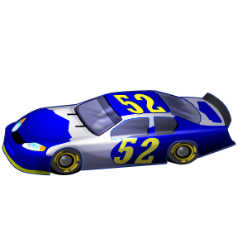

Pepa s Honzou mezi sebou soutěží. Budeš jejich rozhodčí, dostaneš kartičky se znaménky < > =, podle kterých budeš rozhodovat, kdo má více, méně nebo stejně.
<
=
<
Pepa
Honza
Pepa i Honza sbírají autíčka. Kdo má více autíček? Použij správnou kartičku.

Slide 3

Oba také rádi hrají fotbal. Kdo má míčů méně?
<
=
<
Pepa
Honza

Slide 4
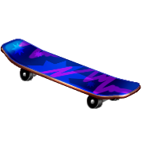
Kdo má více skateboardů?
<
=
<
Pepík
Honza

Slide 5
Kdo z chlapců má méně čepic?
<
=
<
Pepík
Honza

Slide 6

Kdo z chlapců sní více hamburgerů?
<
=
<
Pepík
Honza

Slide 7
Po svačině si oba zahráli tenis. Kdo má méně raket?
<
=
<
Pepík
Honza

Slide 8
Zdroje:
Vlastní tvorba
www.office.microsoft.com

